Slide 1
МБОУ «Старо-Тахталинская ООШ»

Slide 2
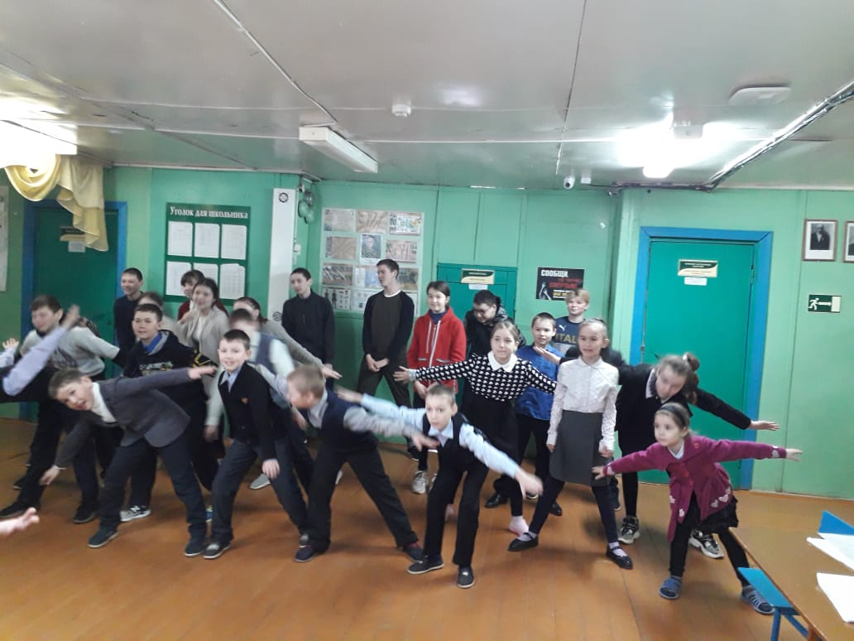
Весенний флешмоб

Slide 3
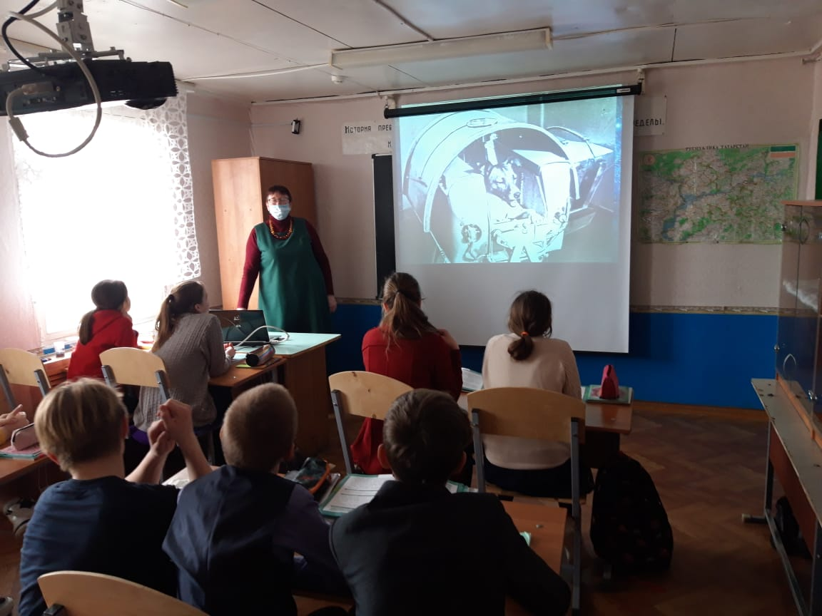
12 апреля – Международный день космонавтики

Slide 4
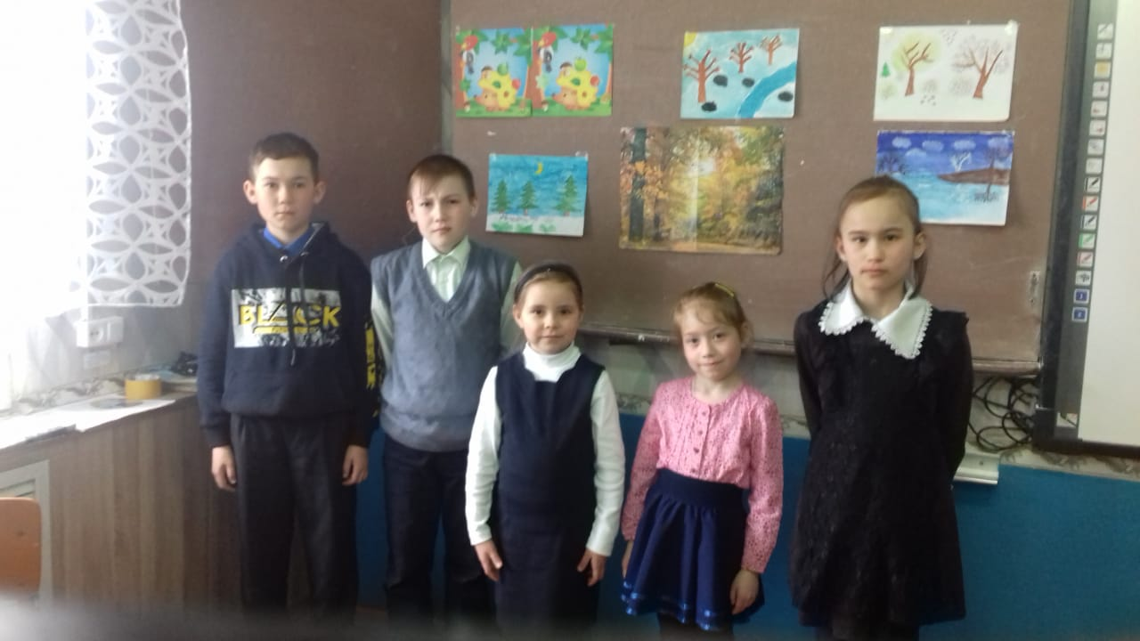
Конкурс рисунков: «Весна,Весна и мы ей рады!»

Slide 5
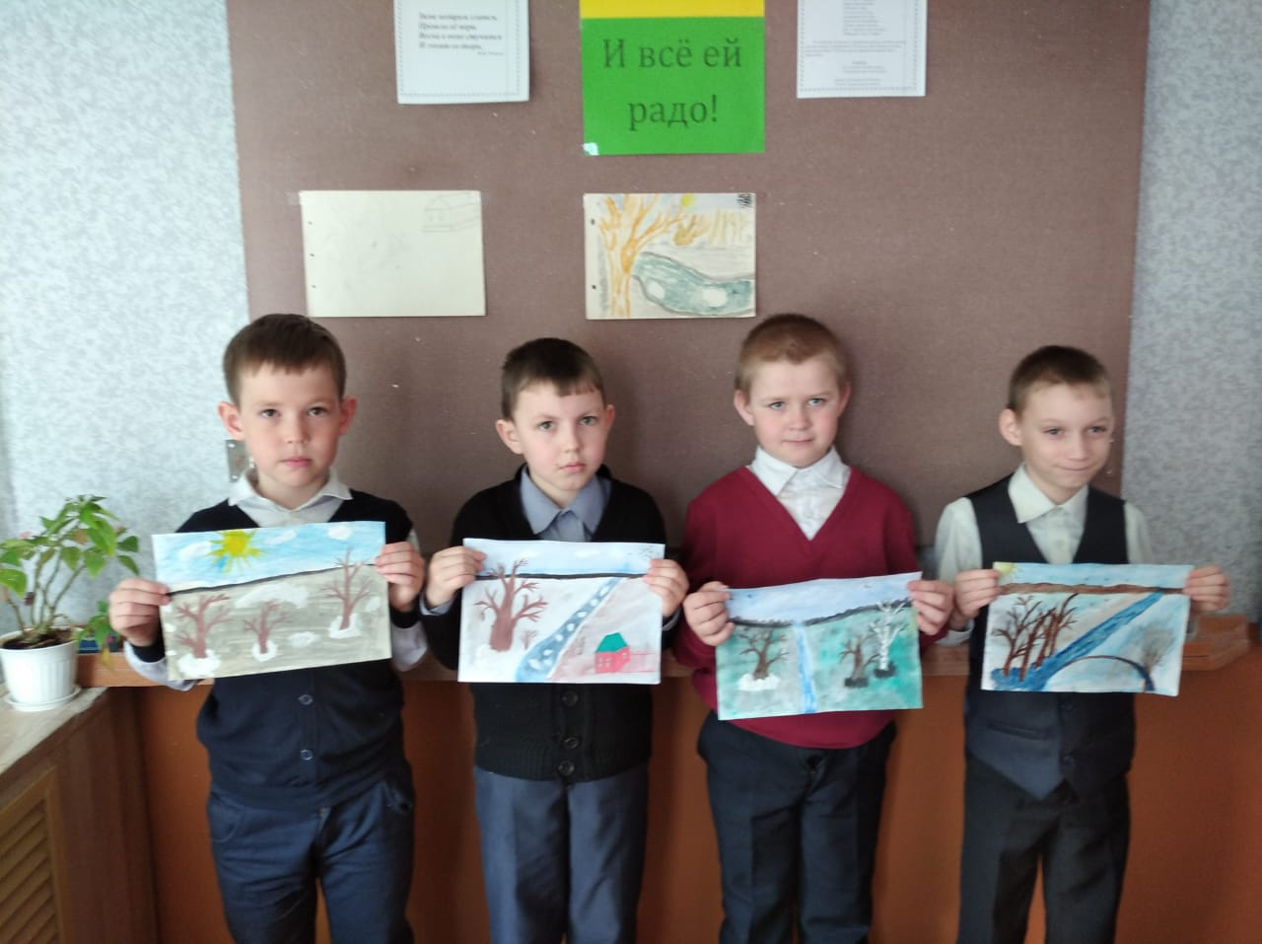

Slide 6
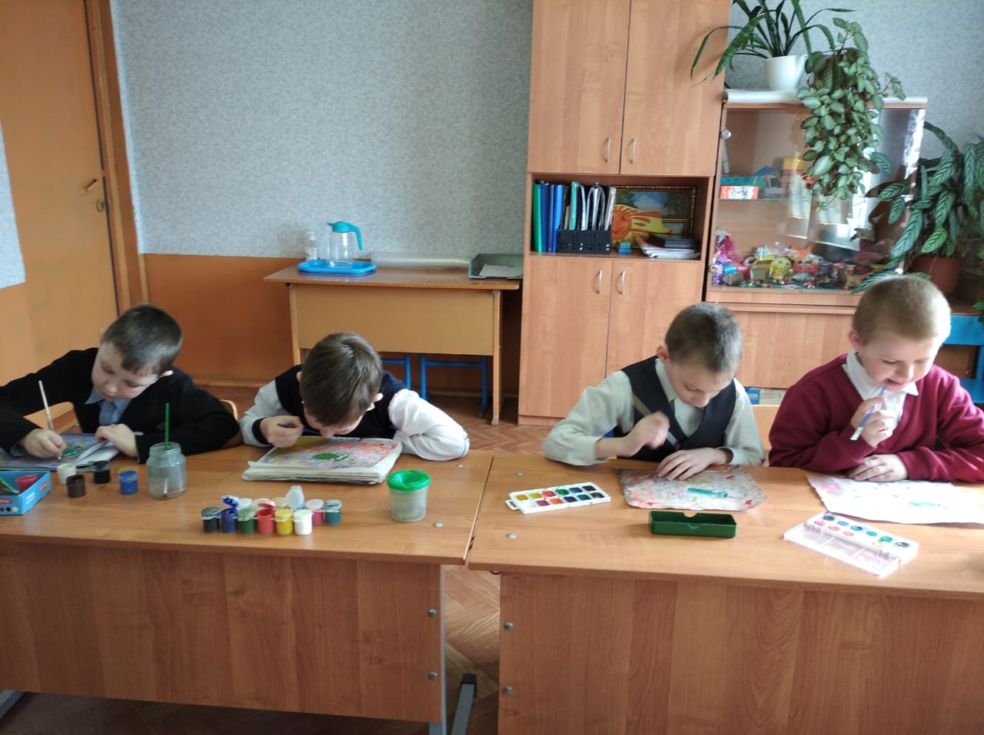

Slide 7
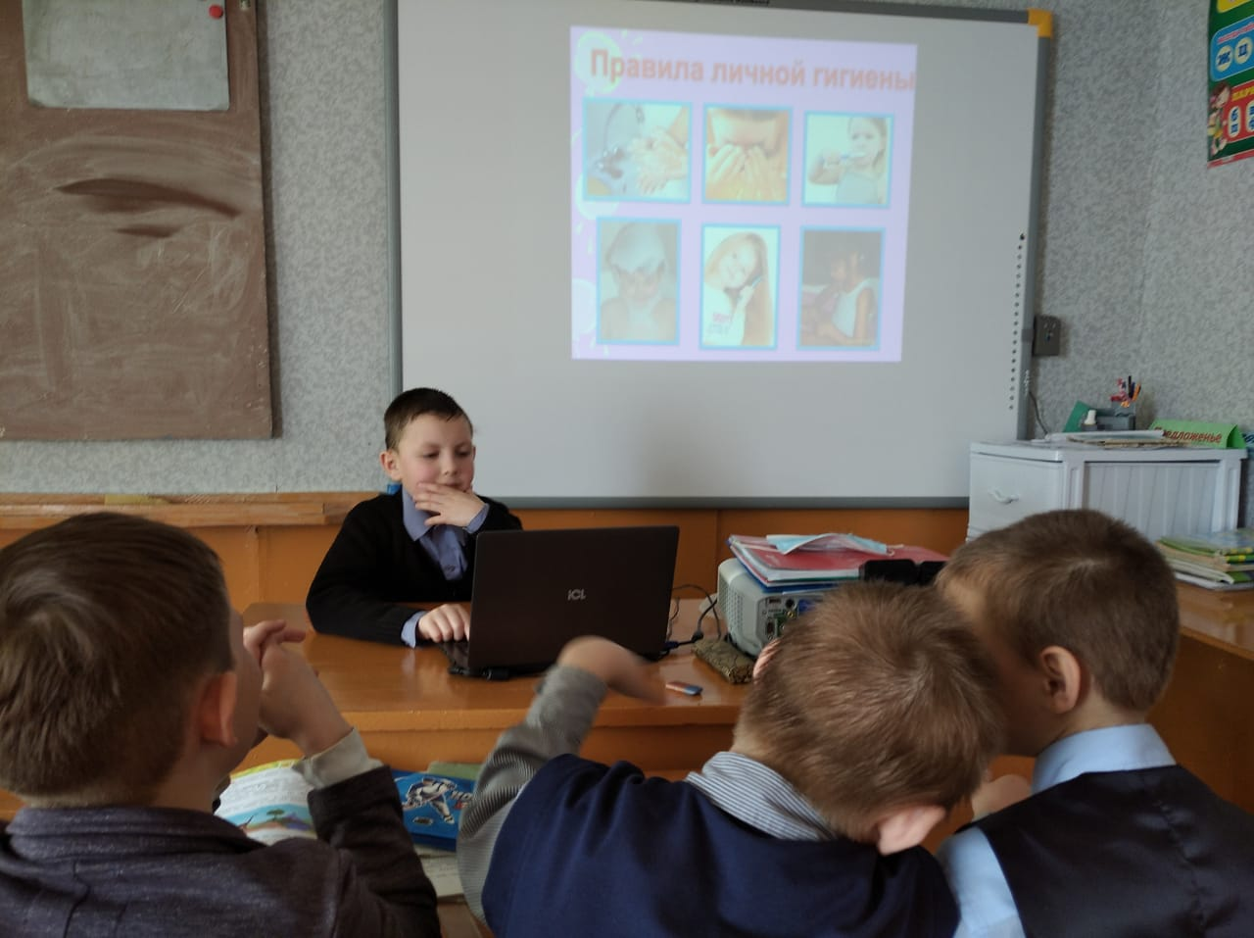
Путешествие в страну чистоты и порядка

Slide 8
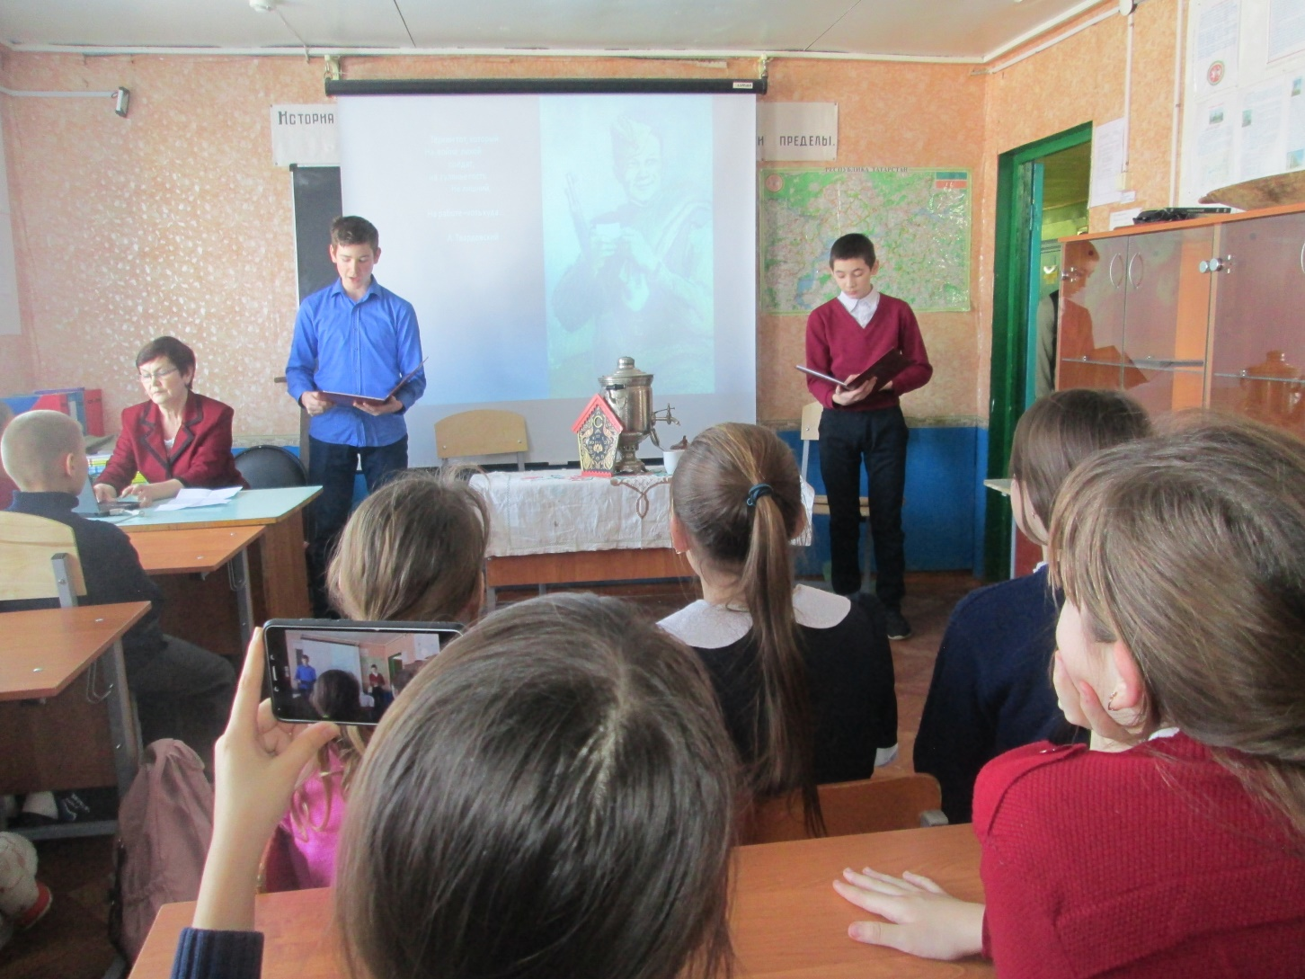
Внеклассное мероприятие: «Живое слово»

Slide 9
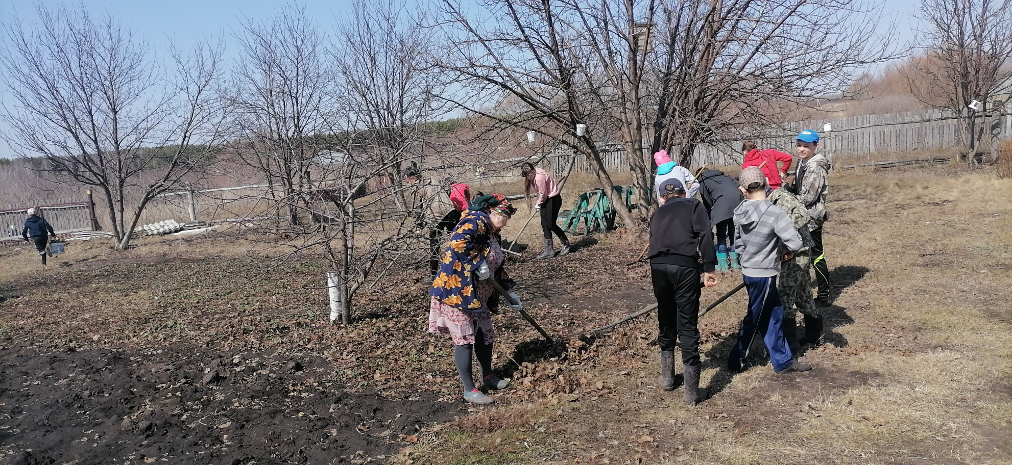
Уборка пришкольной территории

Slide 10
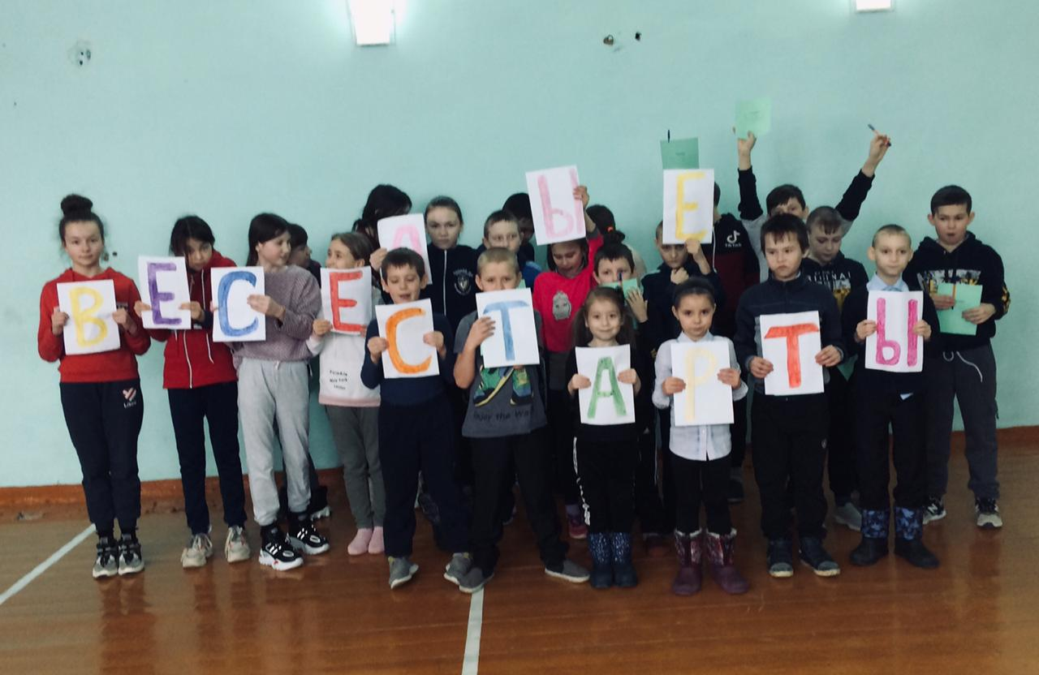
Веселые старты

Slide 11
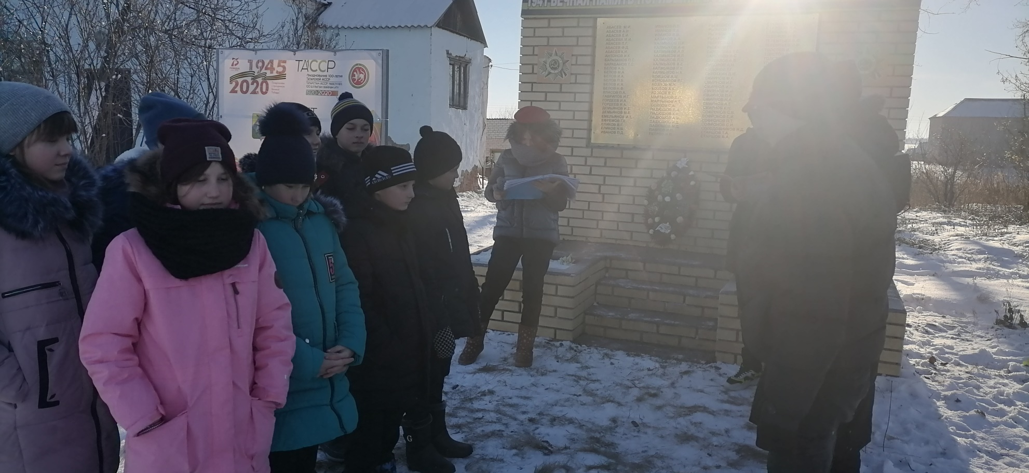
Митинг памяти Дню Героев Отечества

Slide 12
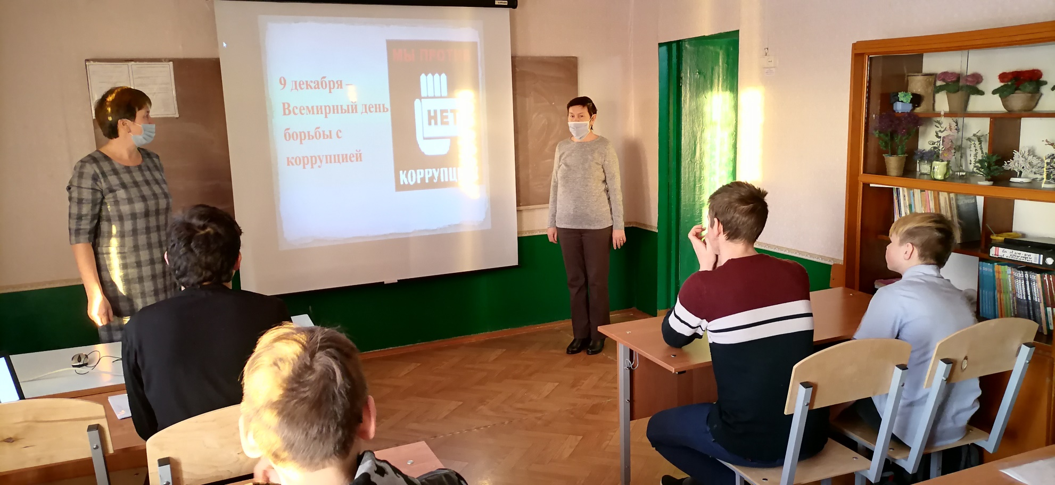
Всемирный день борьбы с коррупцией.

Slide 13
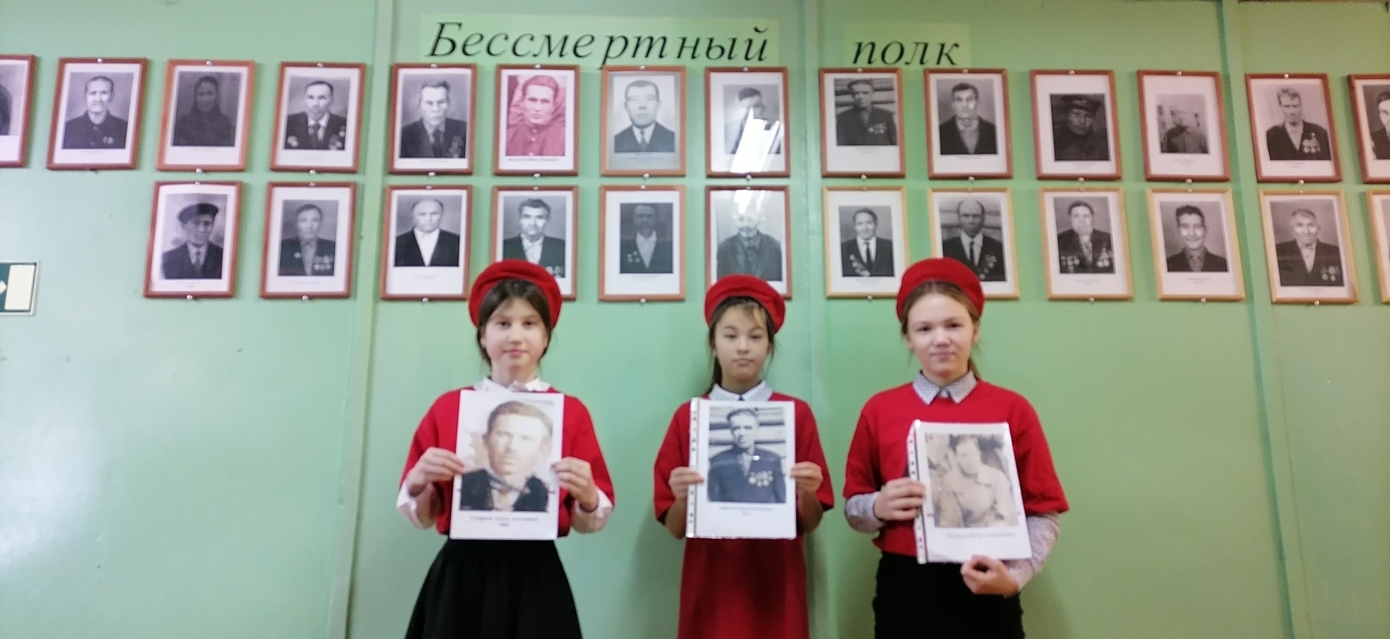

Slide 14
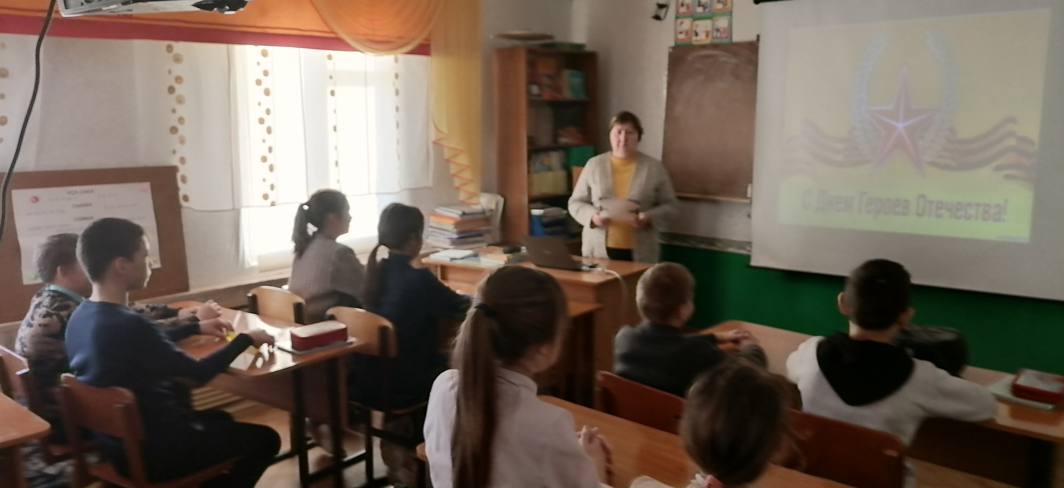
День Героев Отечества

Slide 15
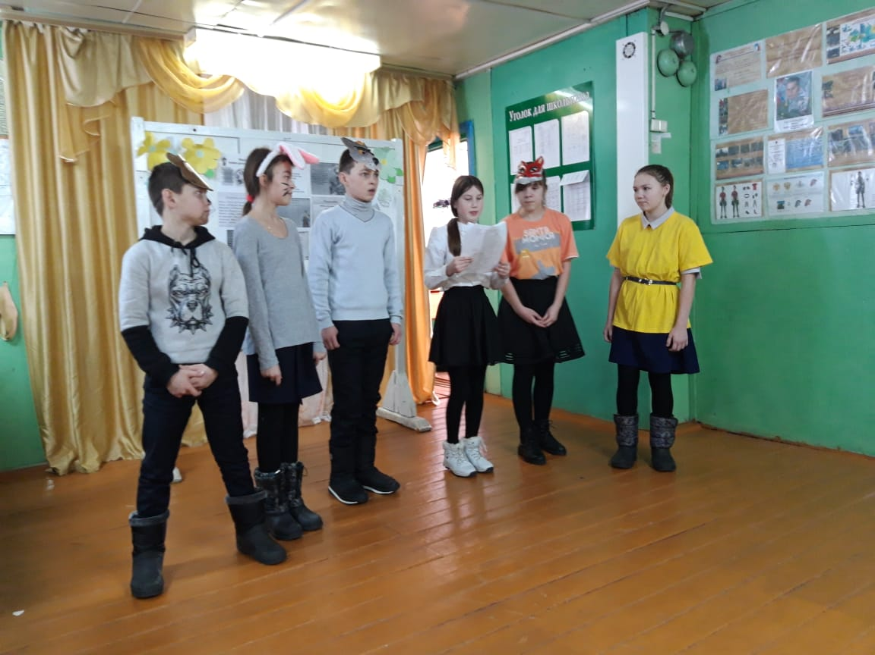
«Колобок на новый лад»

Slide 16
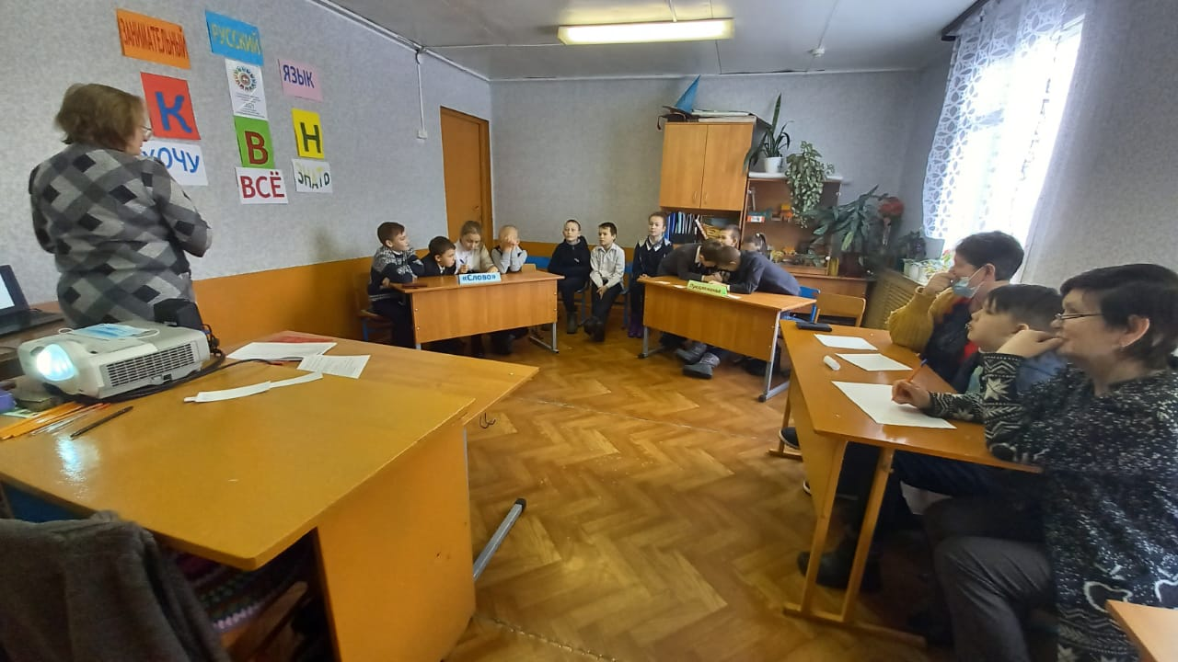
КВН с начальными классами

Slide 17
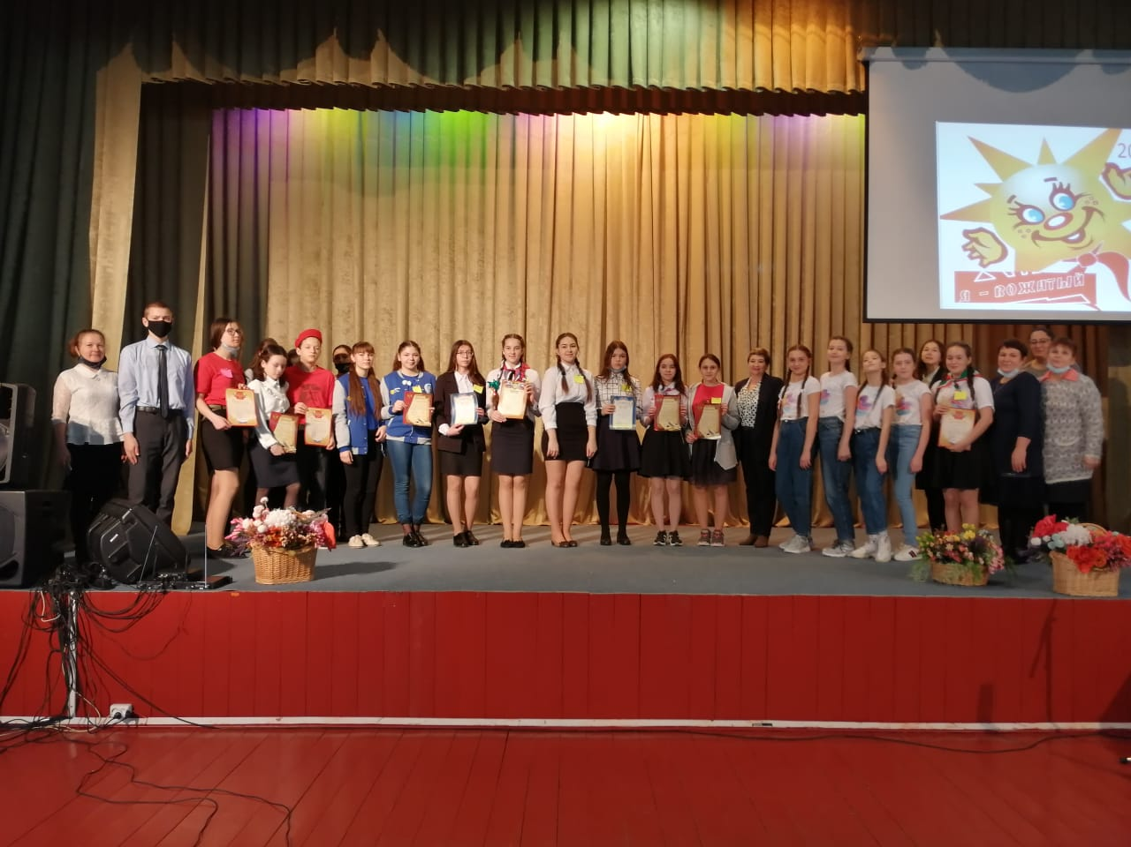
Участие в конкурсе: «Замечательный вожатый»

Slide 18
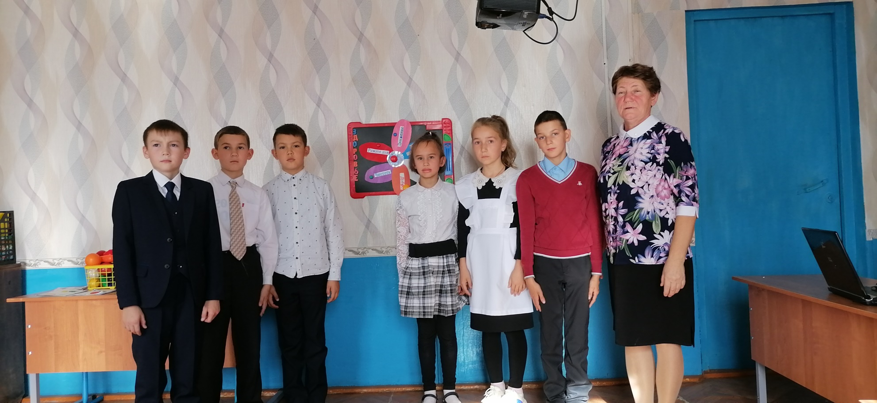
Учитель здоровья

Slide 19
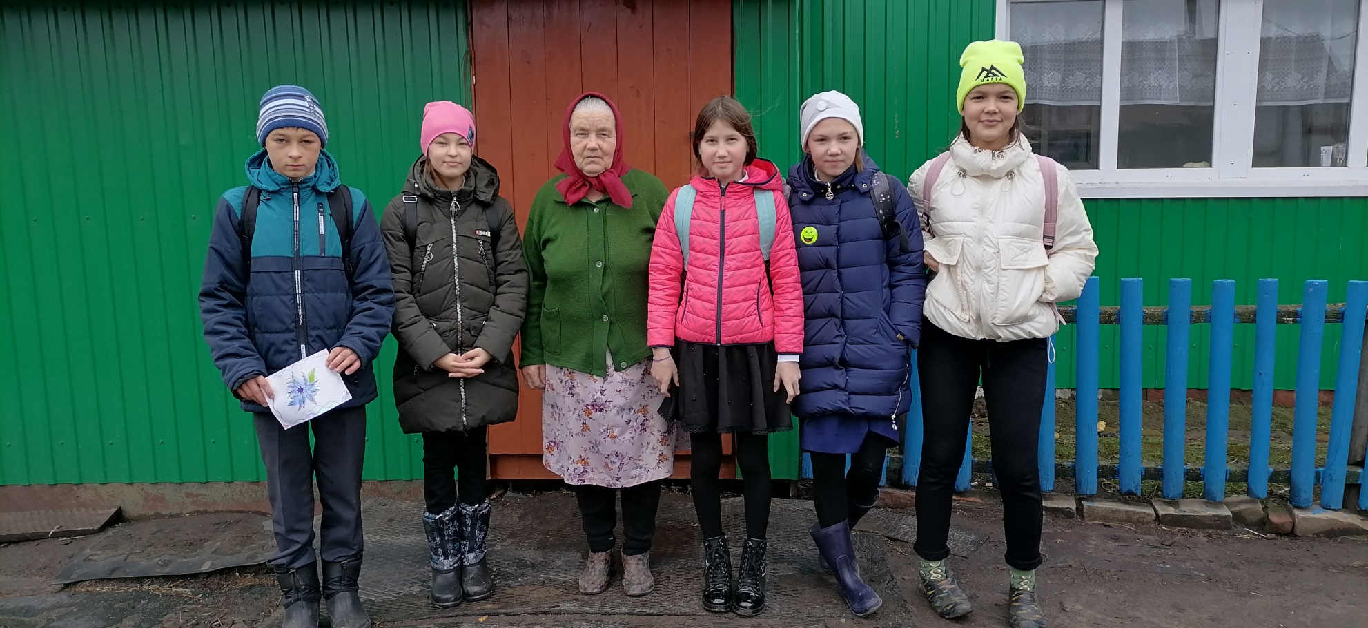
Отряд «Юнармия» помощь пожилым людям

Slide 20
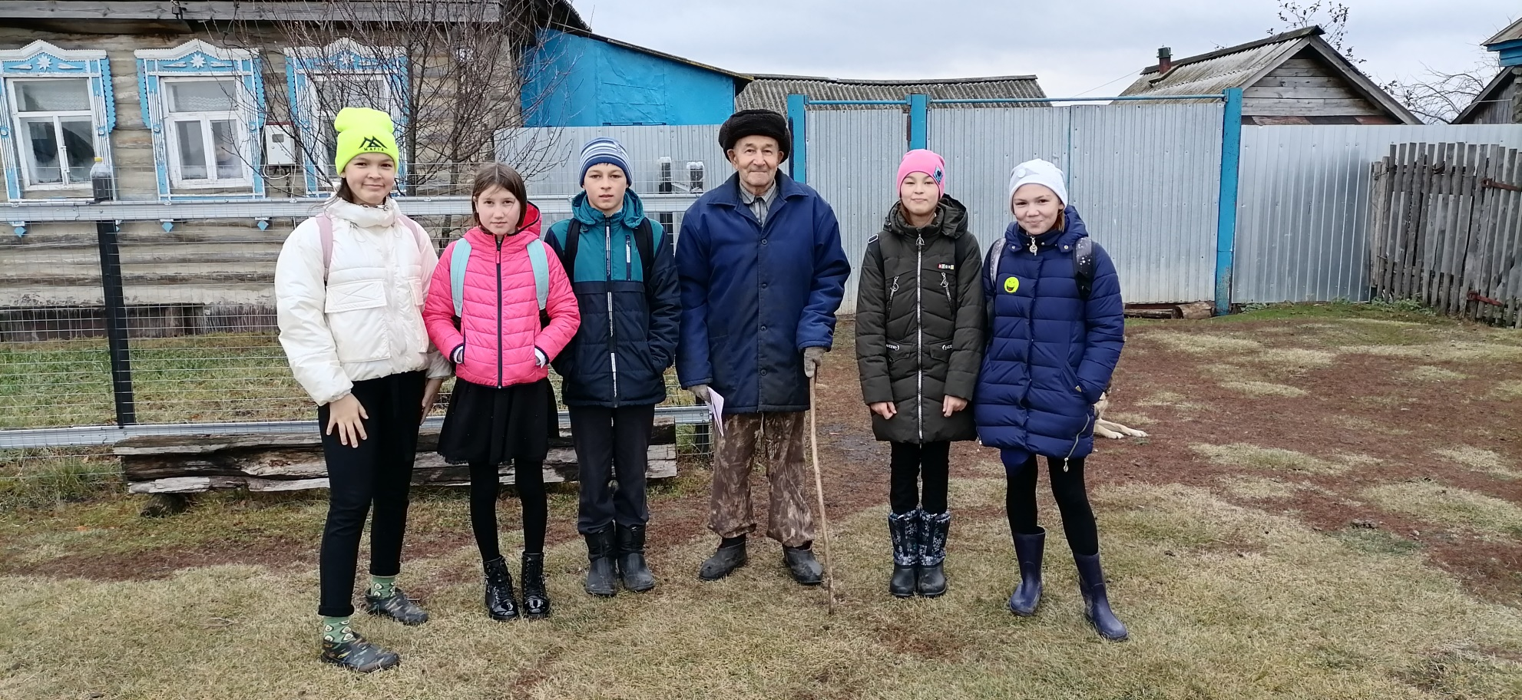

Slide 21
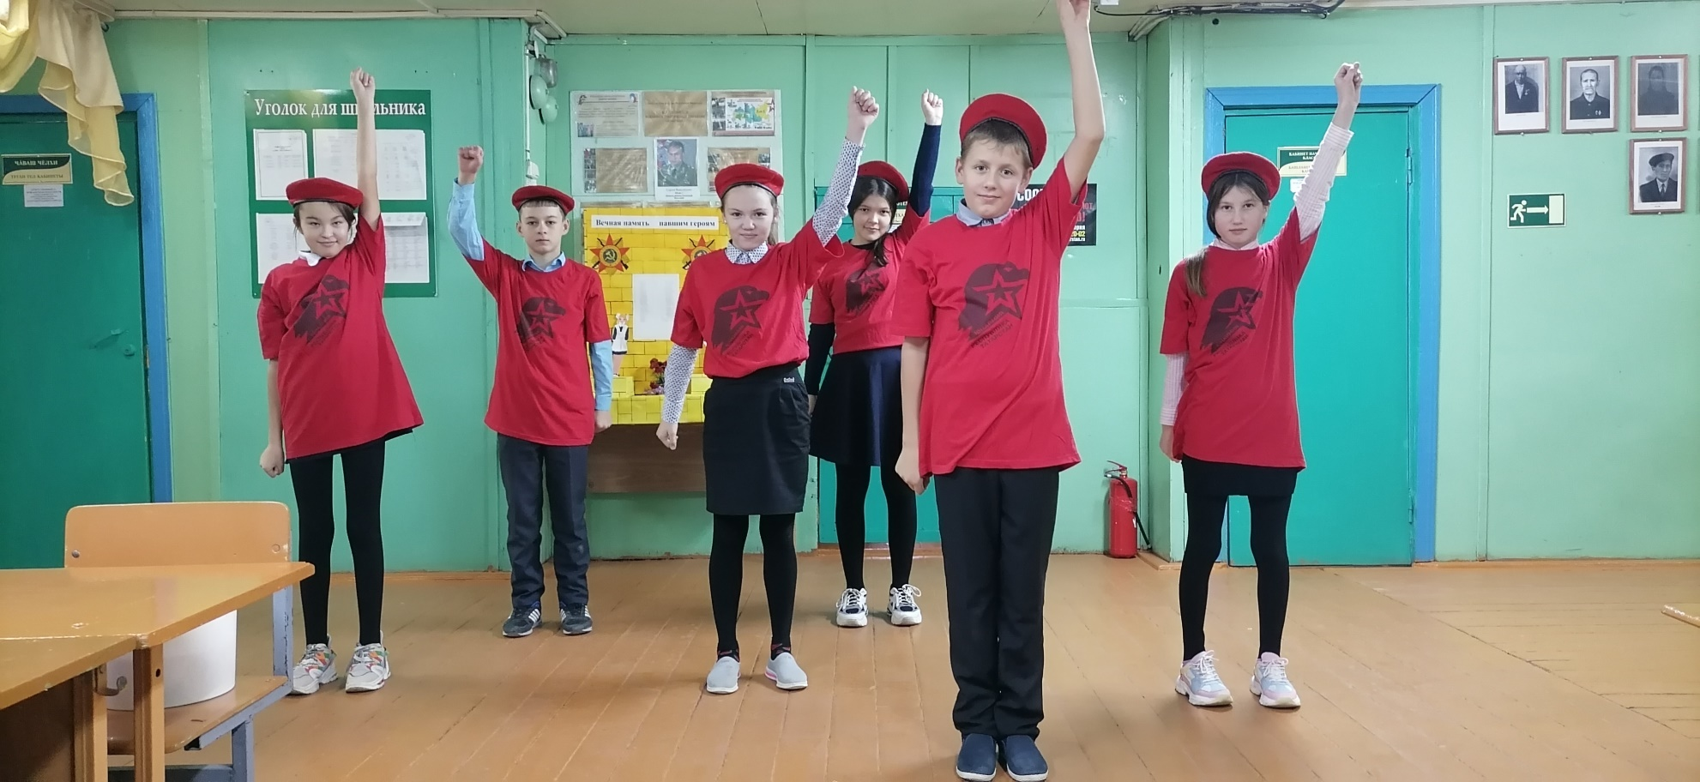
Зарядка с юнармейцами

Slide 22
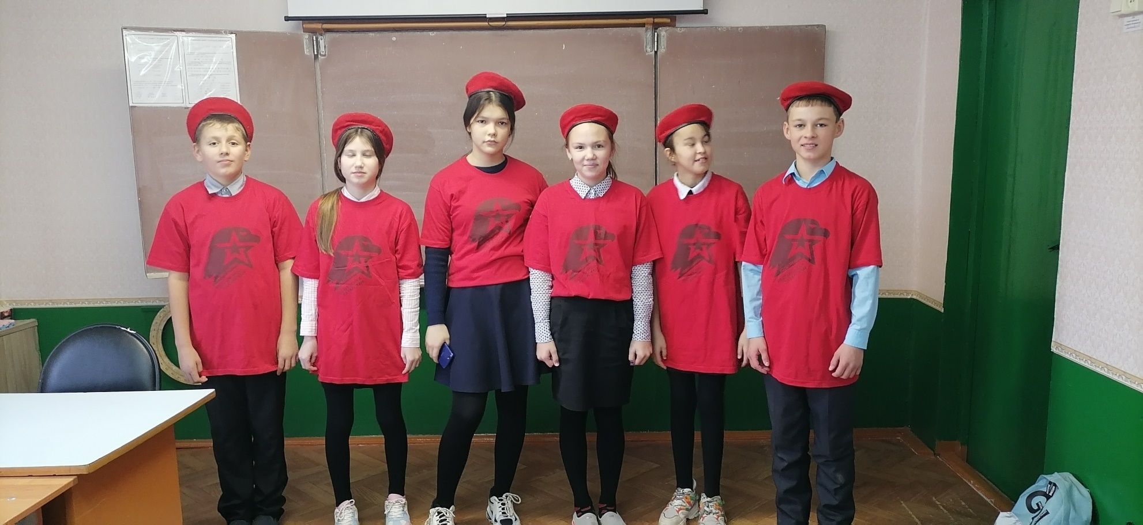
Юнармейцы всегда с нами

Slide 23
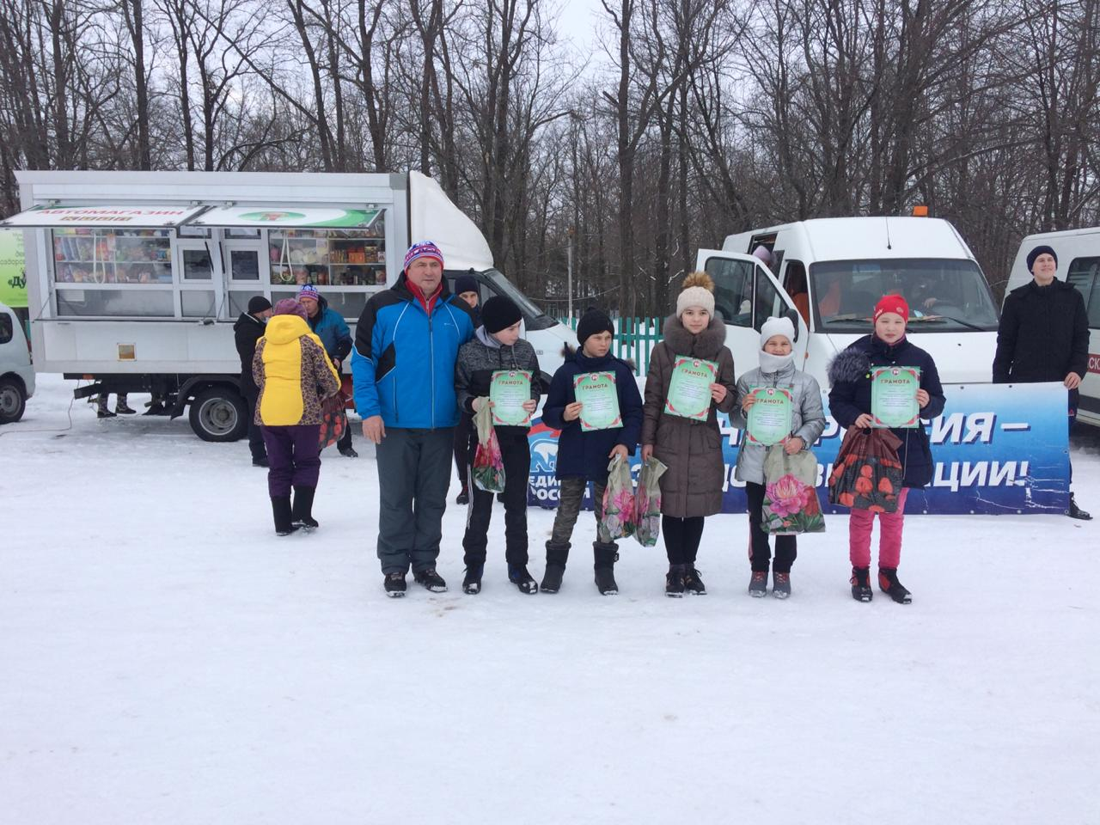
Лыжня России с.Базарные Матаки

Slide 24
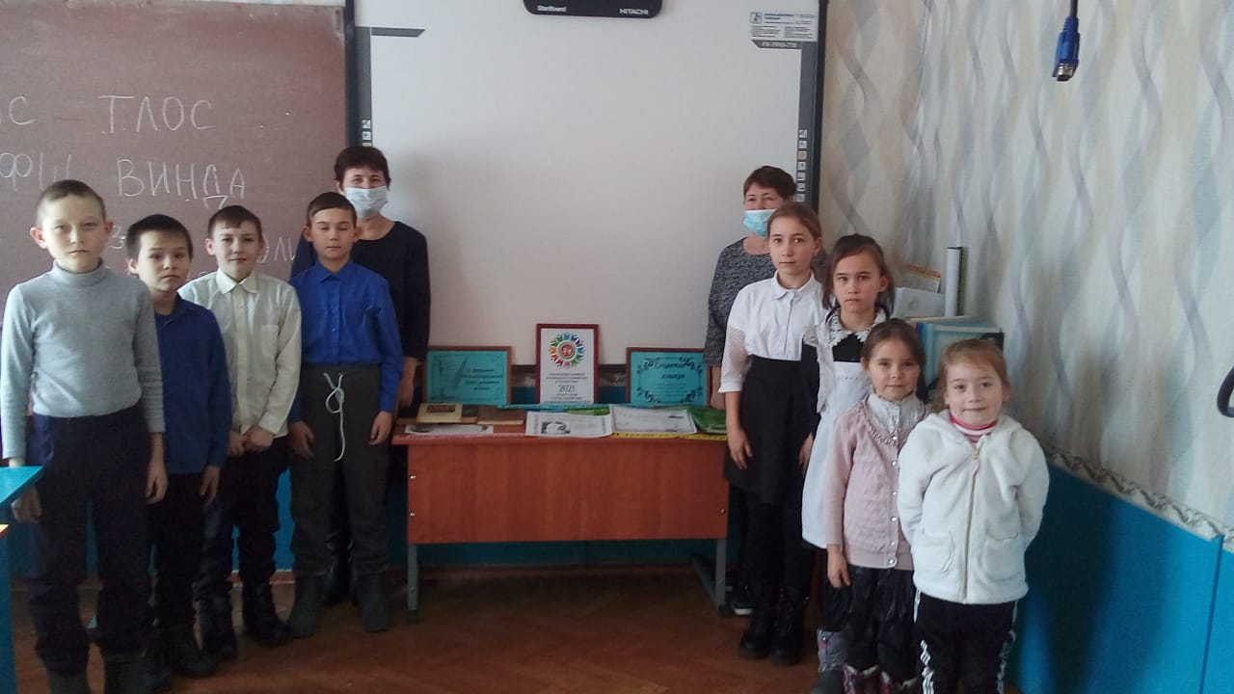
Игра-тренинг: «К сокровищам родного языка»

Slide 25
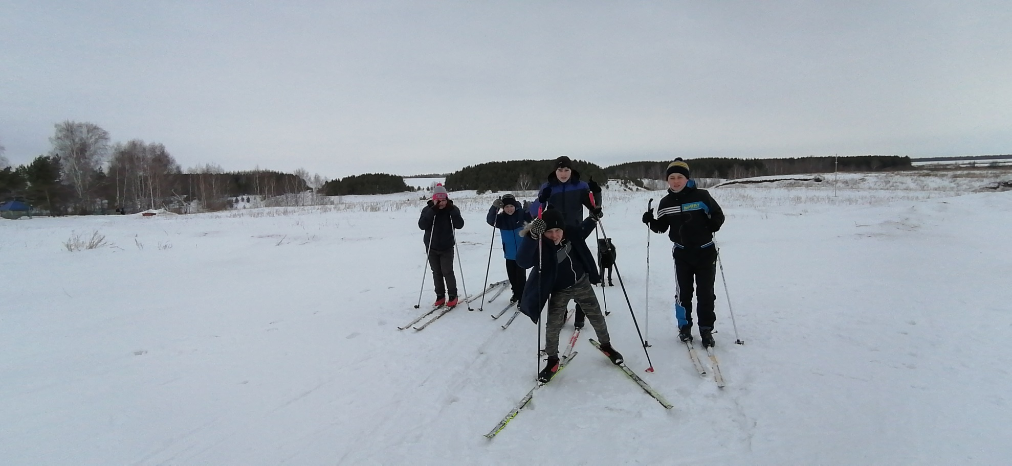

Slide 26
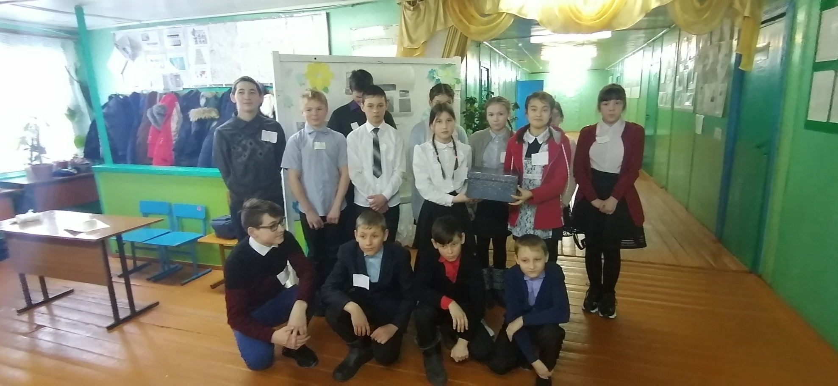
Исторический квест ко дню вывода советских войск из Афганистана

Slide 27
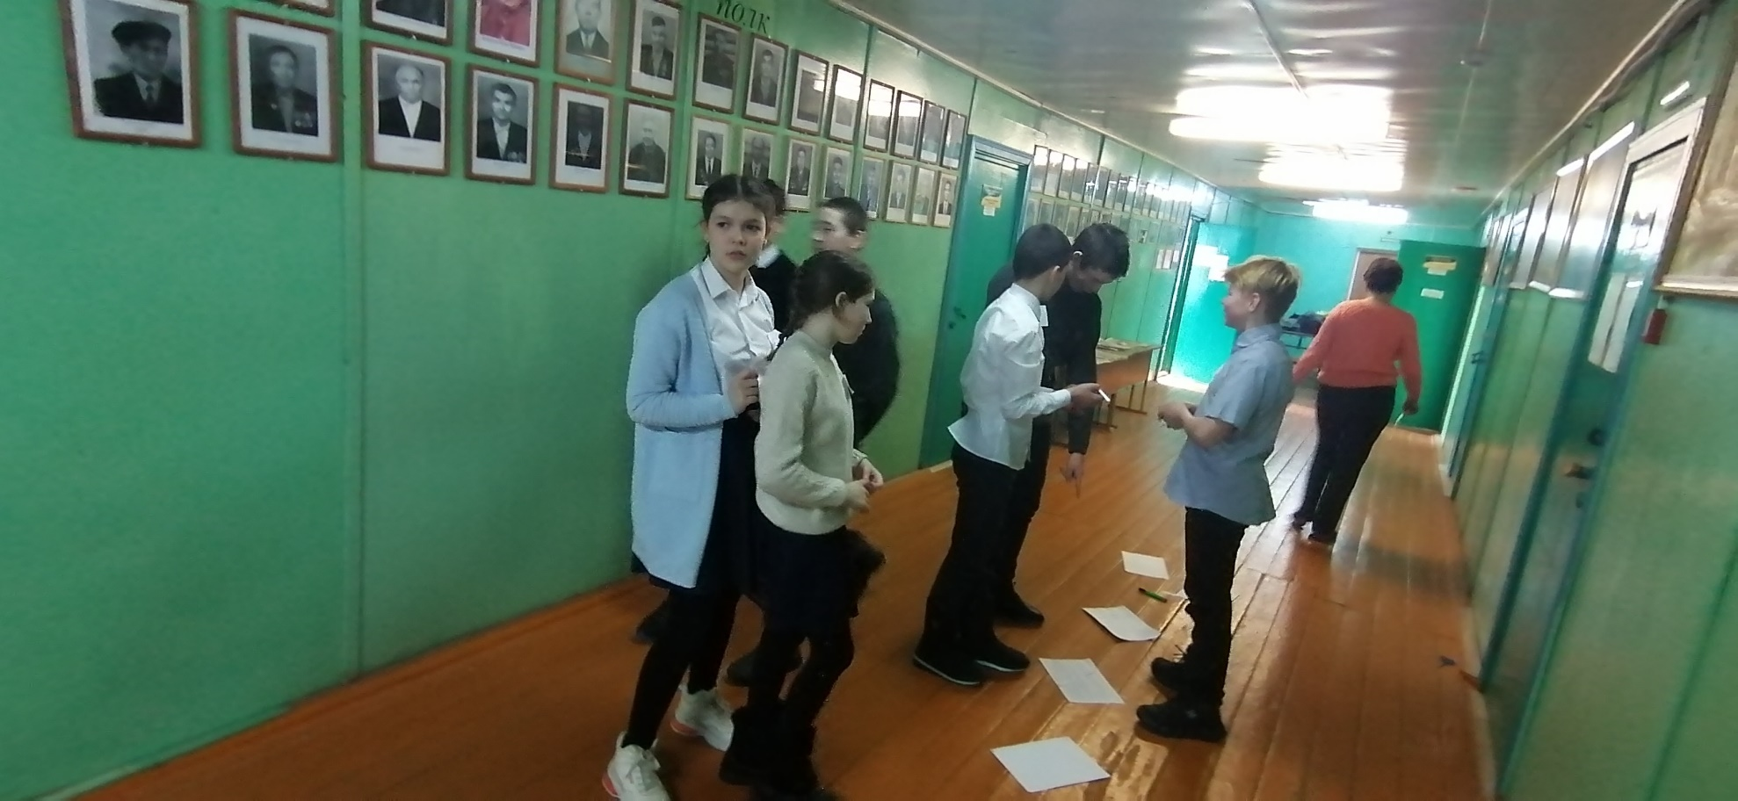

Slide 28
Спасибо за внимание!

